Slide 1
Лекция 4
Обработка текста. Классические алгоритмы, эмбеддинги слов
По материалам Юрия Яровикова

Slide 2
План лекции
Основные задачи автоматической обработки текстов
Простейшие текстовые признаки: Bag Of Words, TF-IDF
Тематическое моделирование
Эмбеддинги слов

Slide 3

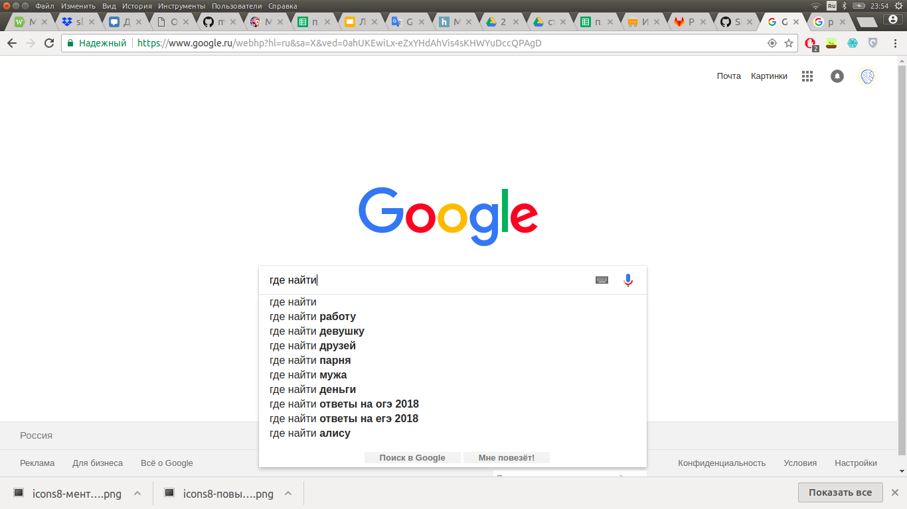
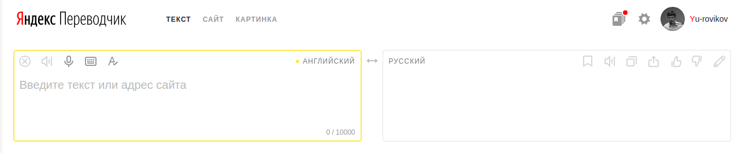
Основные задачи обработки текста
Классификация текстов
спам-фильтры
детекция токсичных комментариев
перенаправление запроса специалисту в службе поддержки
Машинный перевод
Тематическое моделирование
кластеризация большого корпуса текстов
Ранжирование поисковых запросов

Slide 4
Простейшие признаки текстов
Bag of words Пронумеруем все слова словаря. На k-ой позиции вектора признаков запишем количество вхождений k-ого слова в текст
TF-IDF Мера релевантности текста документу, учитывающая “априорную” релевантность слова

Slide 5
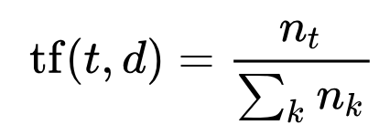
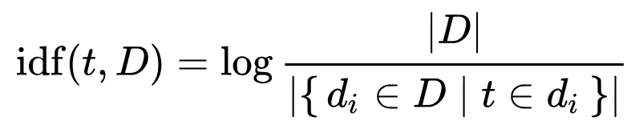

Простейшие признаки текстов: TF-IDF
D — коллекция документов, t — слово (term), d — документ
Положим:

Slide 6
Тематическое моделирование
идея документа
Тема — семантически однородный кластер текстов
Для каждой темы типичны свои слова: для каждого t есть вероятностное распределение P(w|t) на множестве слов W
У каждого документа есть некоторый список тем: для каждого d есть вероятностное распределение P(t|d)
Наблюдаем только P(w|d), необходимо восстановить P(t|d)
тема 1
тема 2
тема 3
слова в документе

Slide 7
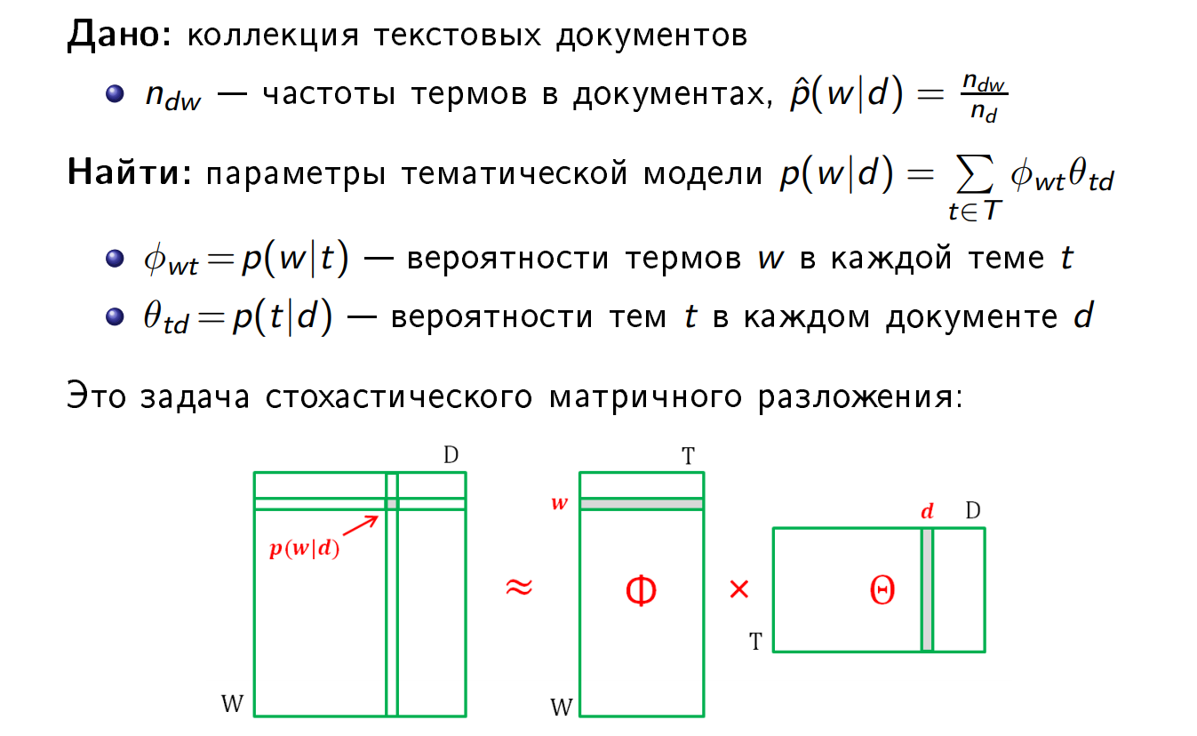
Тематическое моделирование: связь с матрицей
идея документа
тема 1
тема 2
тема 3
слова в документе

Slide 8
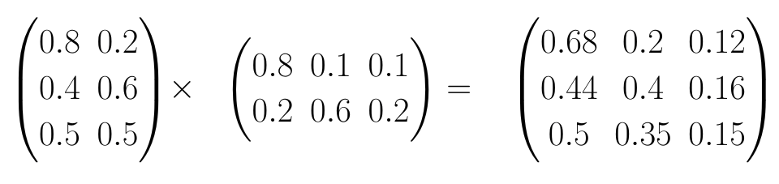
Пример: тематическое моделирование
Р
Л
банк
кино
встреча
банк
кино
встреча
Саша
Саша
Р
Маша
Маша
Л
Вася
Вася

Slide 9
Пример: тематическое моделирование
Р
Л
банк
кино
встреча
банк
кино
встреча
Саша
Саша
Р
Маша
Маша
Л
Вася
Вася
Встреча кино кино кино встреча банк.

Slide 10
Пример: тематическое моделирование
Р
Л
банк
кино
встреча
банк
кино
встреча
Саша
? ?
Саша
Р
? ? ?
Маша
? ?
Маша
Л
? ? ?
Вася
? ?
Вася
Встреча кино кино кино встреча банк.

Slide 11
Тематическое моделирование
В результате восстановлено распределение тем в каждом документе
Вероятности тем можно использовать как признаки документа

Slide 12
Проблемы классического подхода
Признаки зависят от коллекции документов
Ни один алгоритм не обрабатывает слов, ранее не встречавшихся в документах
Признаков слишком много: столько же, сколько слов в словаре
Признаки никак не учитывают связей между словами

Slide 13
Решение: Word Embeddings
Кодируем каждое слово вектором из n элементов (например, n = 100)
Хотим, чтобы близкие по смыслу слова имели близкие кодировки
Для этого проходимся по большой коллекции текстов и наблюдаем, в каких контекстах встречается слово

Slide 14
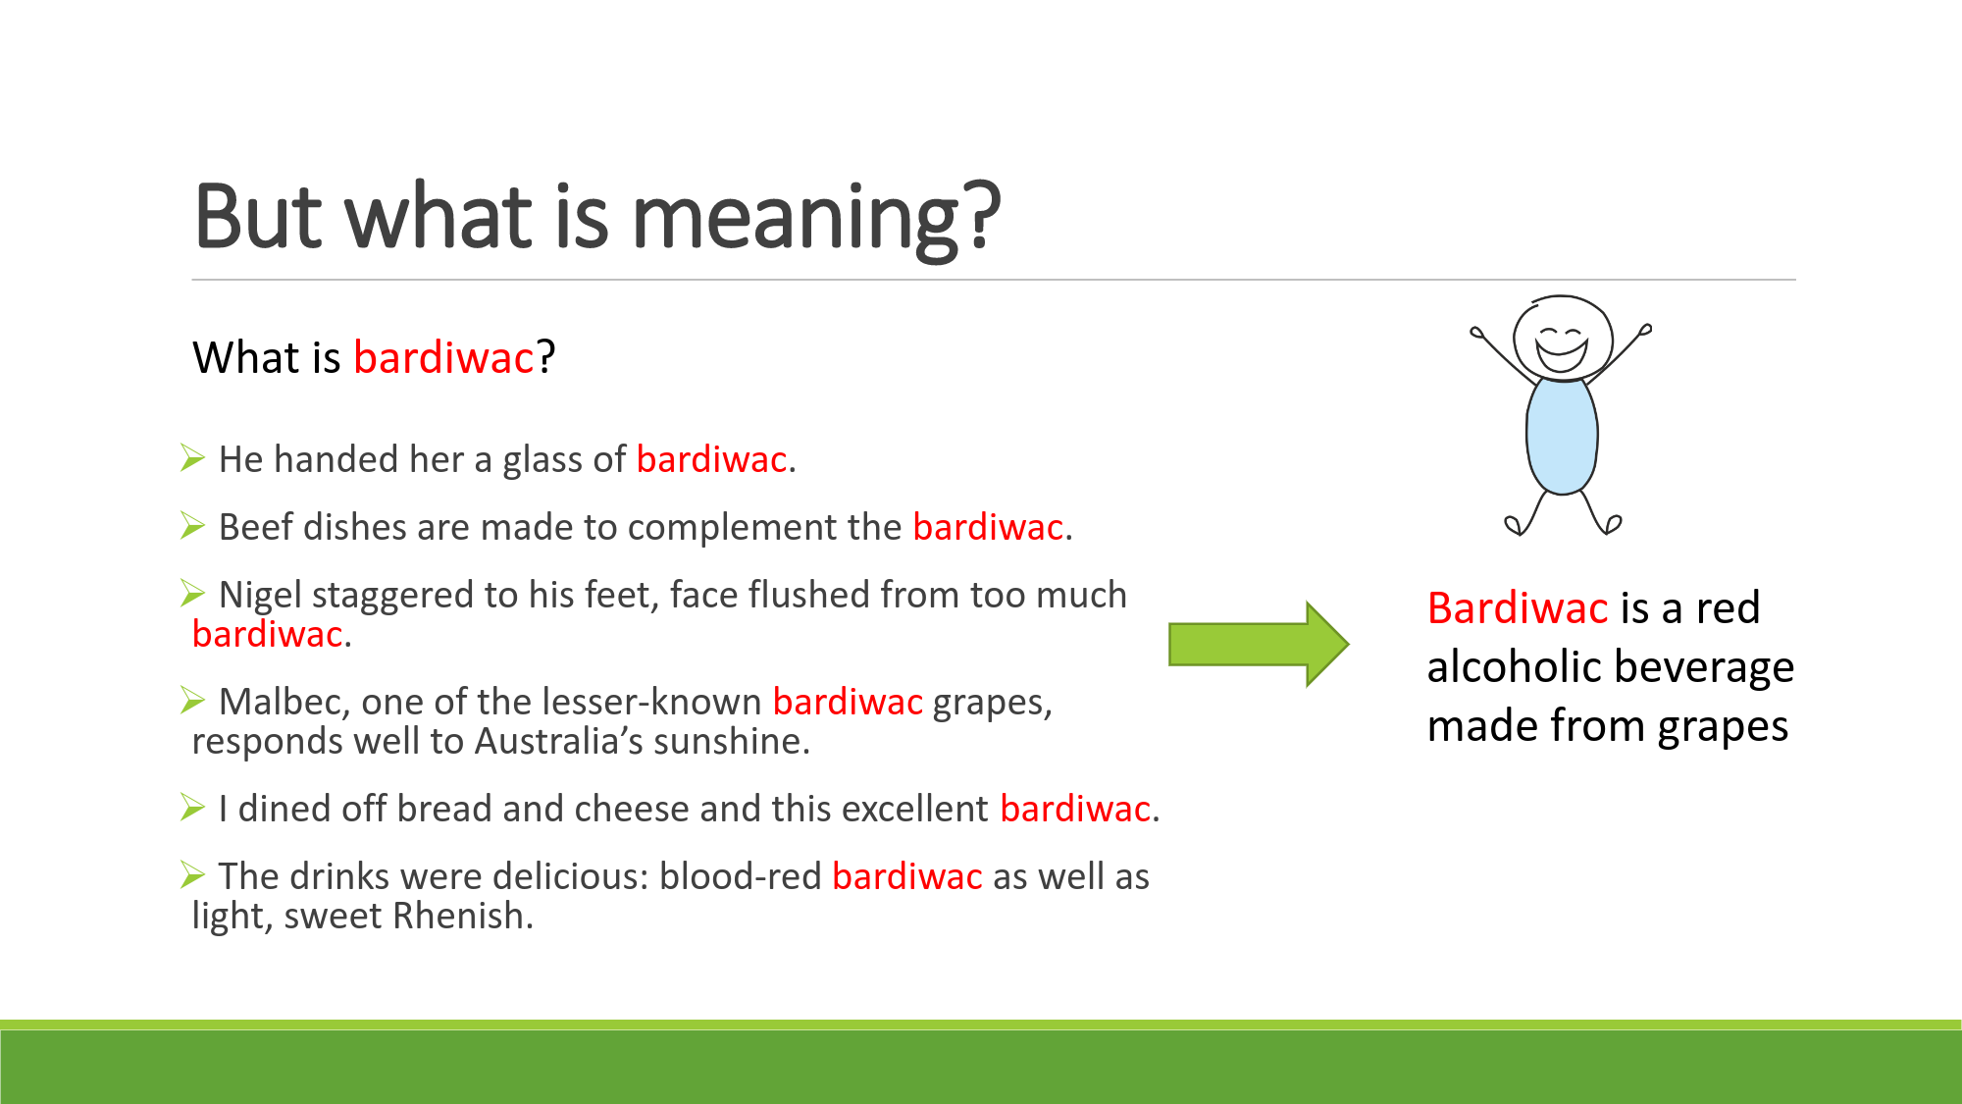
Пример: Word Embeddings

Slide 15
Пример: Word Embeddings

Slide 16
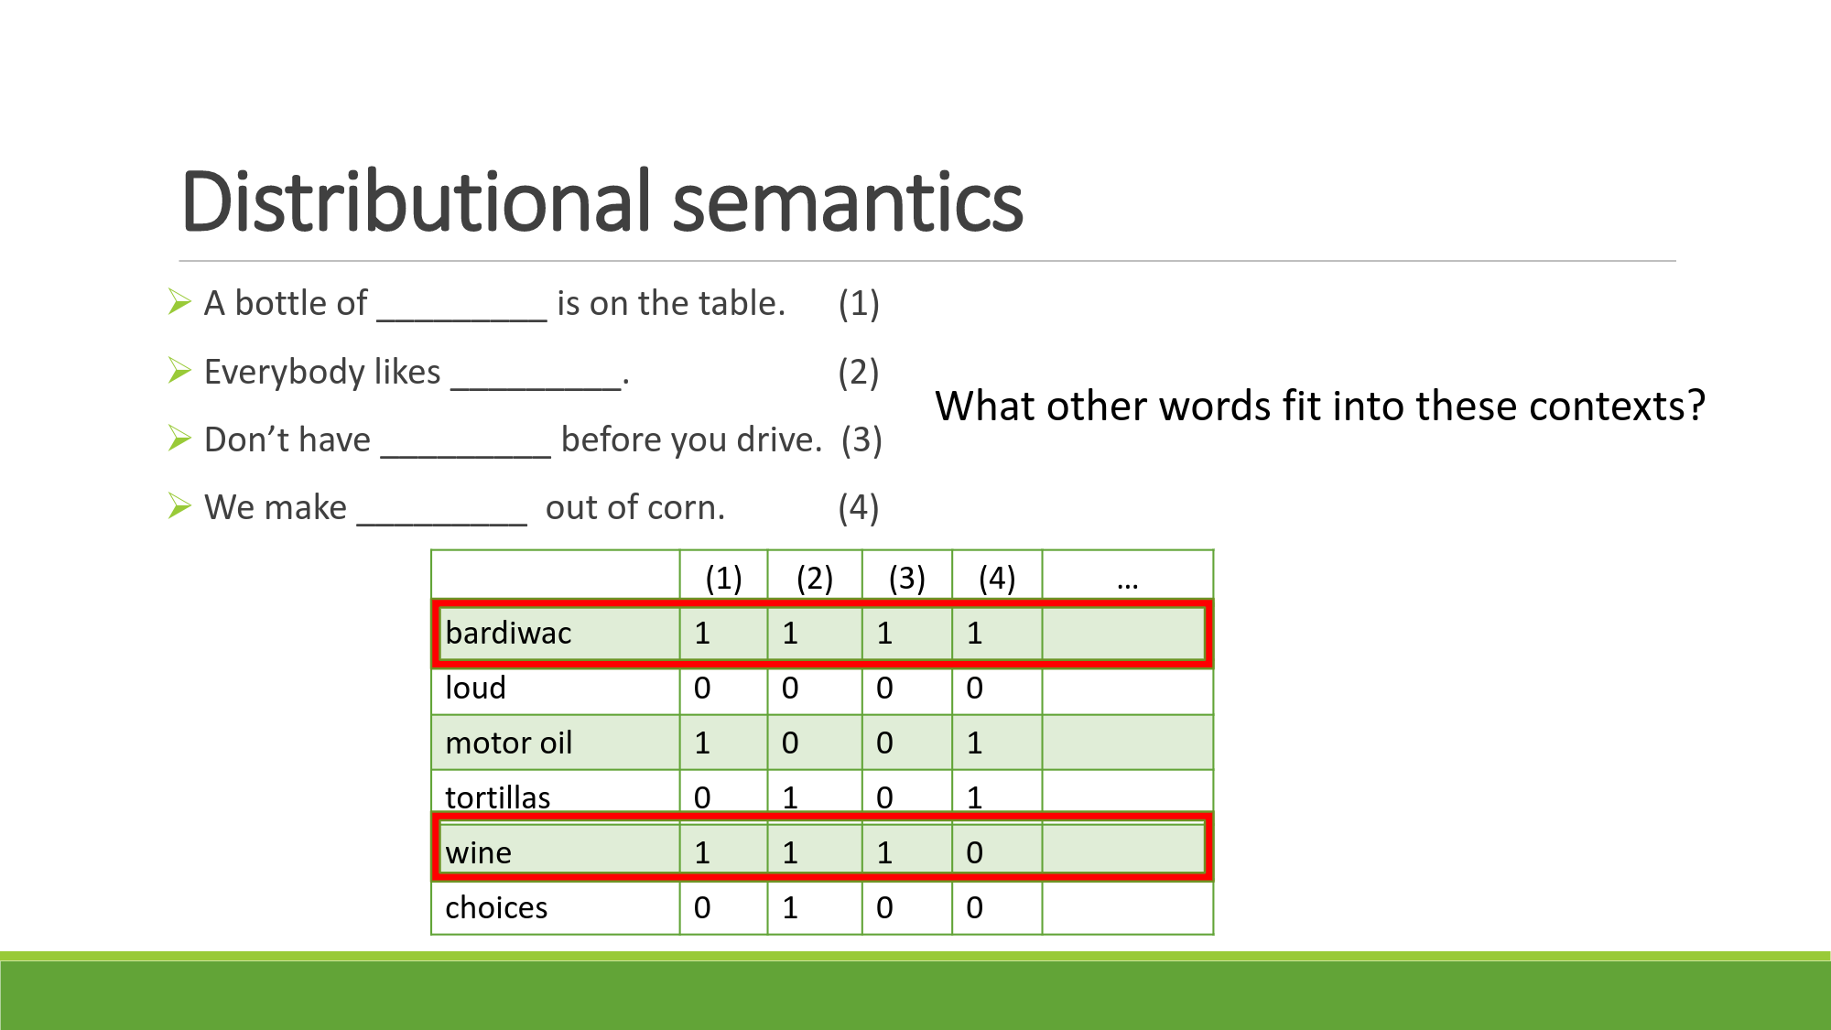
Контекстуальная семантика

Slide 17
Контекстуальная семантика

Slide 18
Контекстуальная семантика

Slide 19
Контекстуальная семантика
“You shall know the word by the company it keeps”
— Distributional hypothesis, J. Firth, 1957

Slide 20
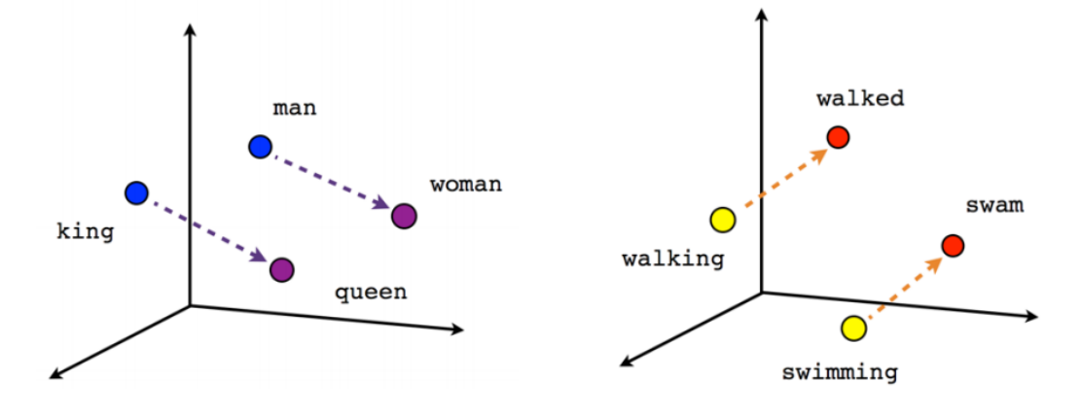
Word2Vec
Создан в 2012 году
Поставляет обученные эмбеддинги слов

Slide 21
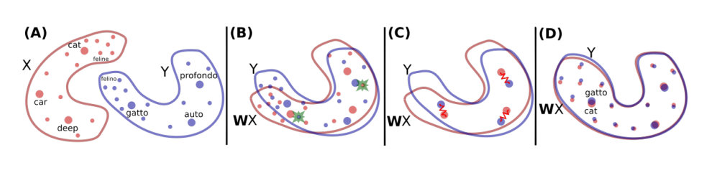
Машинный перевод на основе Word2Vec
Предположение: тексты на разных языках похожи друг на друга
Тогда и структура векторного пространства эмбеддингов должна совпадать
Наложим пространство одного языка на пространство второго
При поступлении нового слова находим его эмбеддинг в первом пространстве и восстанавливаем перевод из эмбеддинга на втором языке

Slide 22
Резюме: работа с текстами
Исторически развитая область с множеством разработок
В последние годы акцент области сместился на развитие нейросетевых методов, которые позволяют улучшить качество во многих задачах машинного обучения
Эмбеддинги слов — основной способ представления слов в текстах

